Slide 1
中耳炎

Slide 2
中耳炎
中耳炎は、大人も発症することがあり、症状が複雑化しやすく、治療が長引くため、早期発見と適切な対処が大切です。

Slide 3
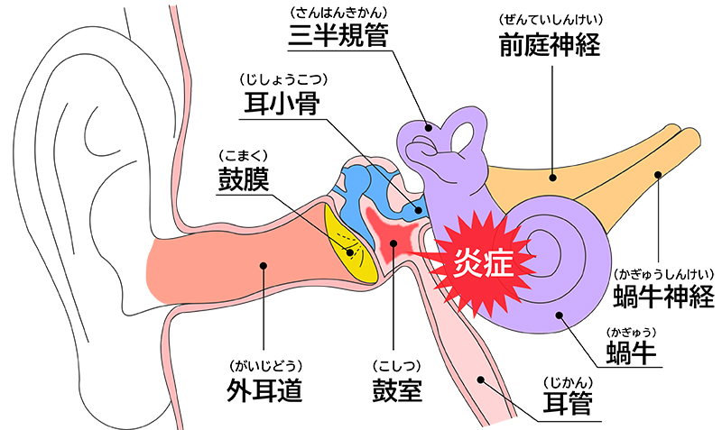
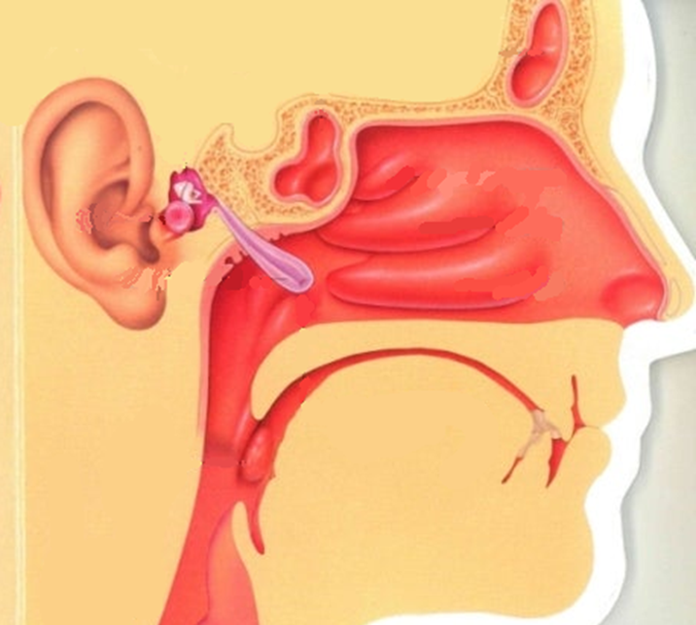

中耳炎
耳管の役目
気圧の調整：外の気圧と中耳の気圧を保つ
中耳の排液：中耳にたまった分泌物や異物を排出
中耳の保護：細菌やウイルスへのバリアの役割
中耳
耳管
鼻腔
鼻腔へ
耳と鼻をつなぐ細い管（耳管）から細菌が侵入することで中耳炎になります。

Slide 4

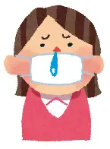
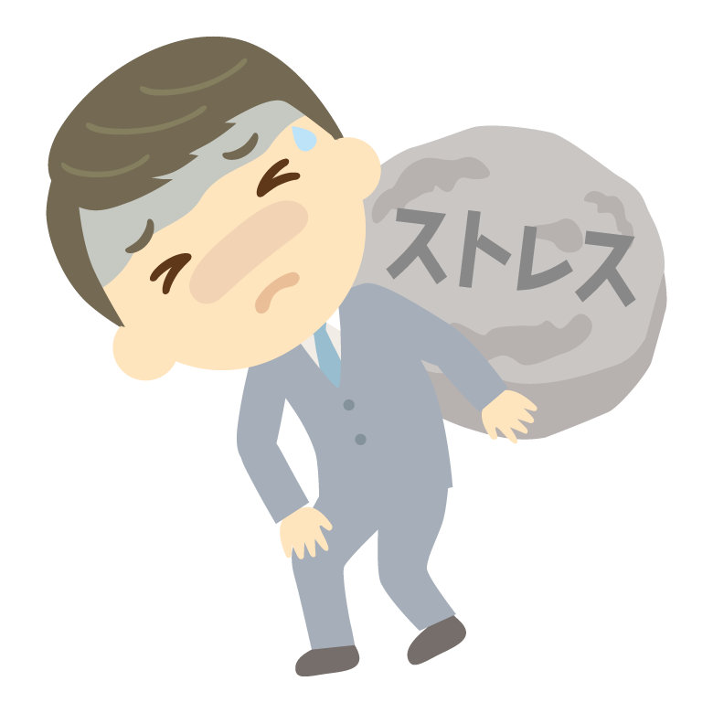
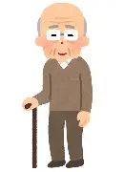
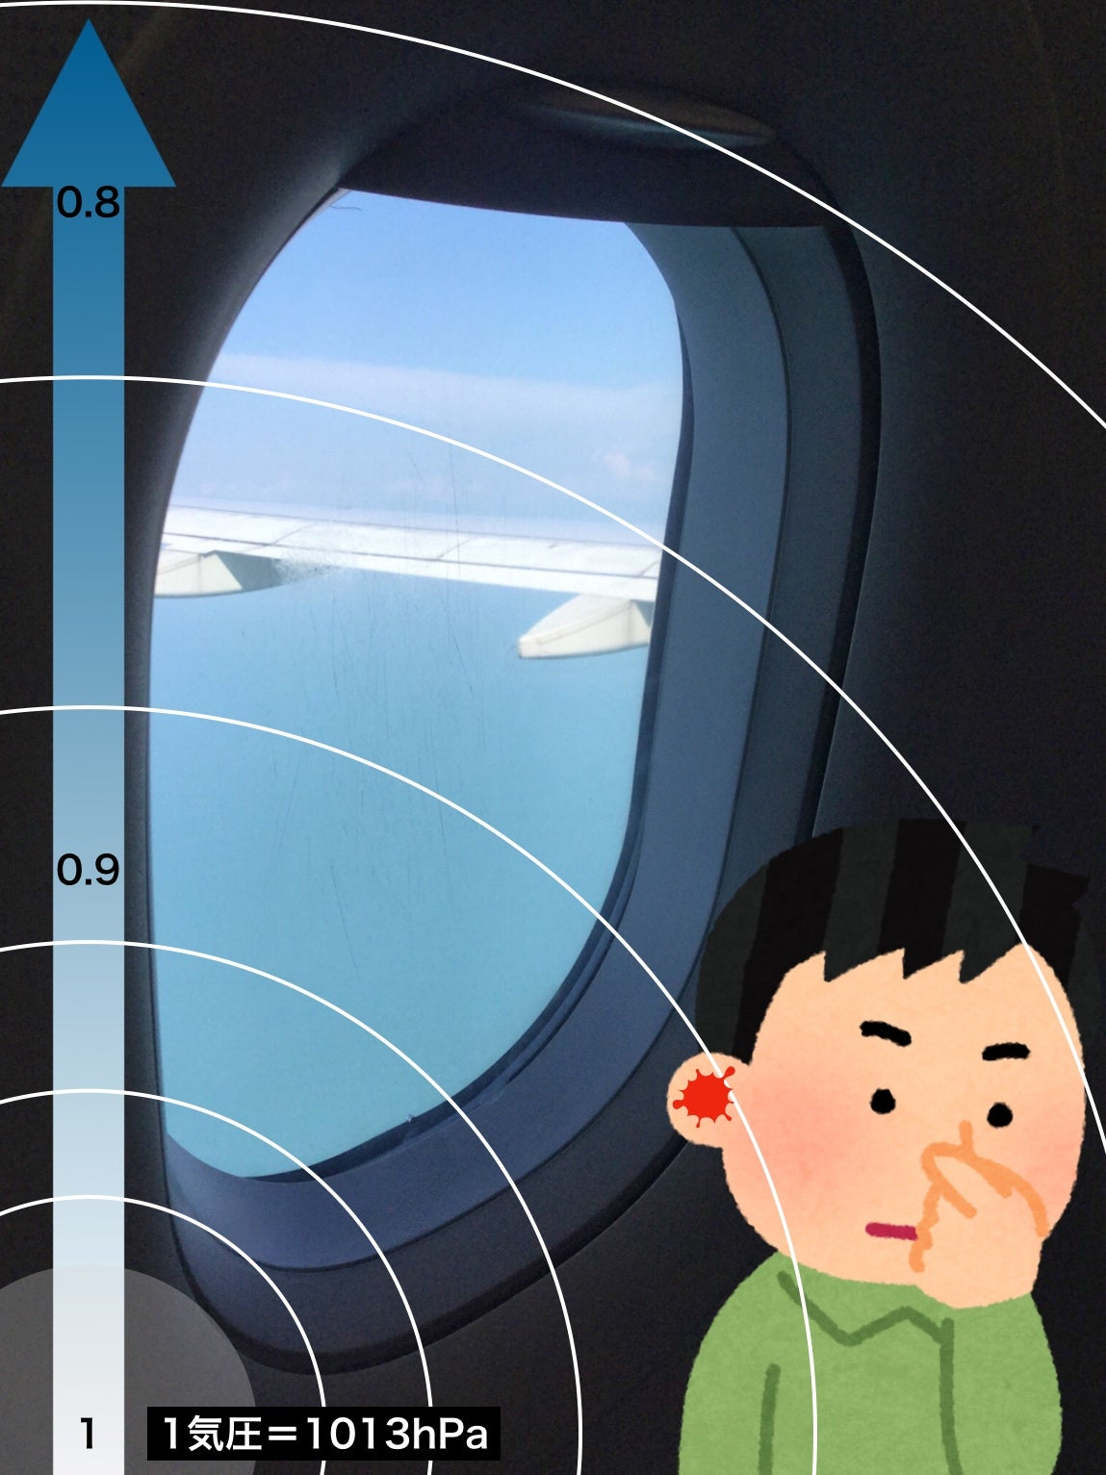
大人の中耳炎の主な原因
風邪や上気道感染
ストレス
ウイルスや細菌が耳管を通じて中耳に感染し、炎症を引き起こします。これが最も一般的な原因です。
ストレスにより自律神経が乱れると、耳管の開閉がうまくいかなくなり、中耳炎の発症リスクを高めます。
加齢による耳管機能低下
気圧の変化
加齢とともに耳管の機能が衰え、中耳の換気が不十分になることで、滲出性中耳炎などのリスクが増加します。
鼻のかみすぎや飛行機搭乗時の急激な気圧変化は、耳管に負担をかけ、航空性中耳炎を引き起こすことがあります。

Slide 5
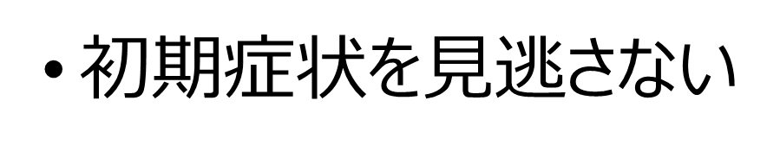
中耳炎の早期発見ポイント
🔍
耳の痛みや耳鳴りなど違和感（特に片側）
耳が詰まった感じ（耳閉感）
ごぼごぼ感
聞こえにくさ
耳だれ
自分の声が響くように聞こえる（自声強調）
耳鼻科を受診しましょう

Slide 6


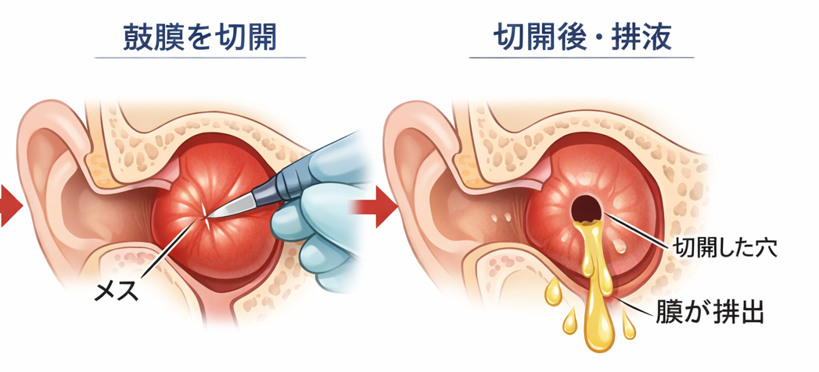
中耳炎の治療
解熱鎮痛剤の使用：耳の痛みや発熱を和らげるために
抗生物質の内服：細菌を治療するため
鼓膜切開術：中耳にたまった膿や液体を排出

Slide 7
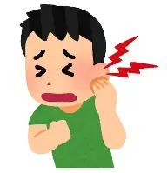
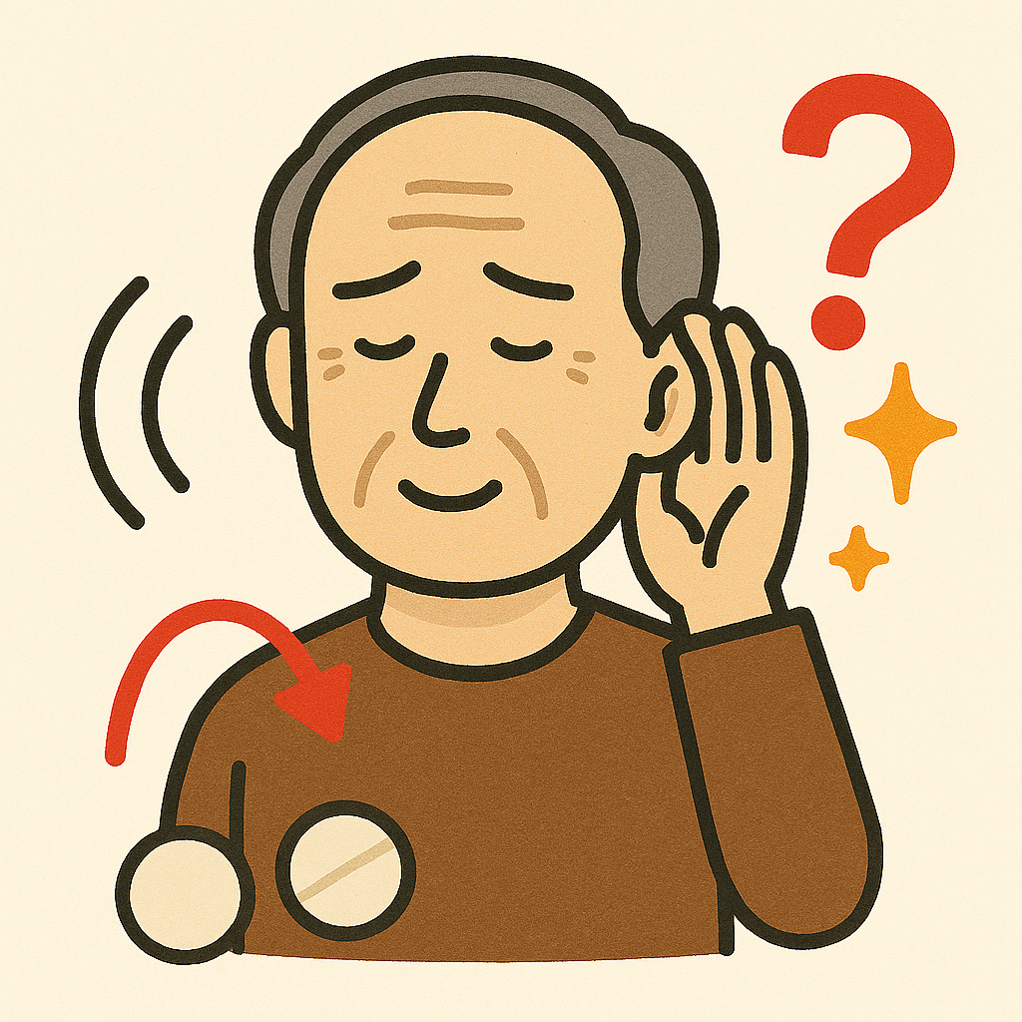
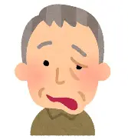
中耳炎を放置した場合
慢性中耳炎への移行
急性中耳炎が治りきらず炎症が長引くと、耳だれや痛みが続き、慢性中耳炎になります。
聴力低下・難聴
炎症が繰り返されることで中耳の機能が損なわれ、徐々に聴力が低下します。
合併症のリスク
顔面神経麻痺や髄膜炎など命に関わる合併症を引き起こす可能性があります。

Slide 8
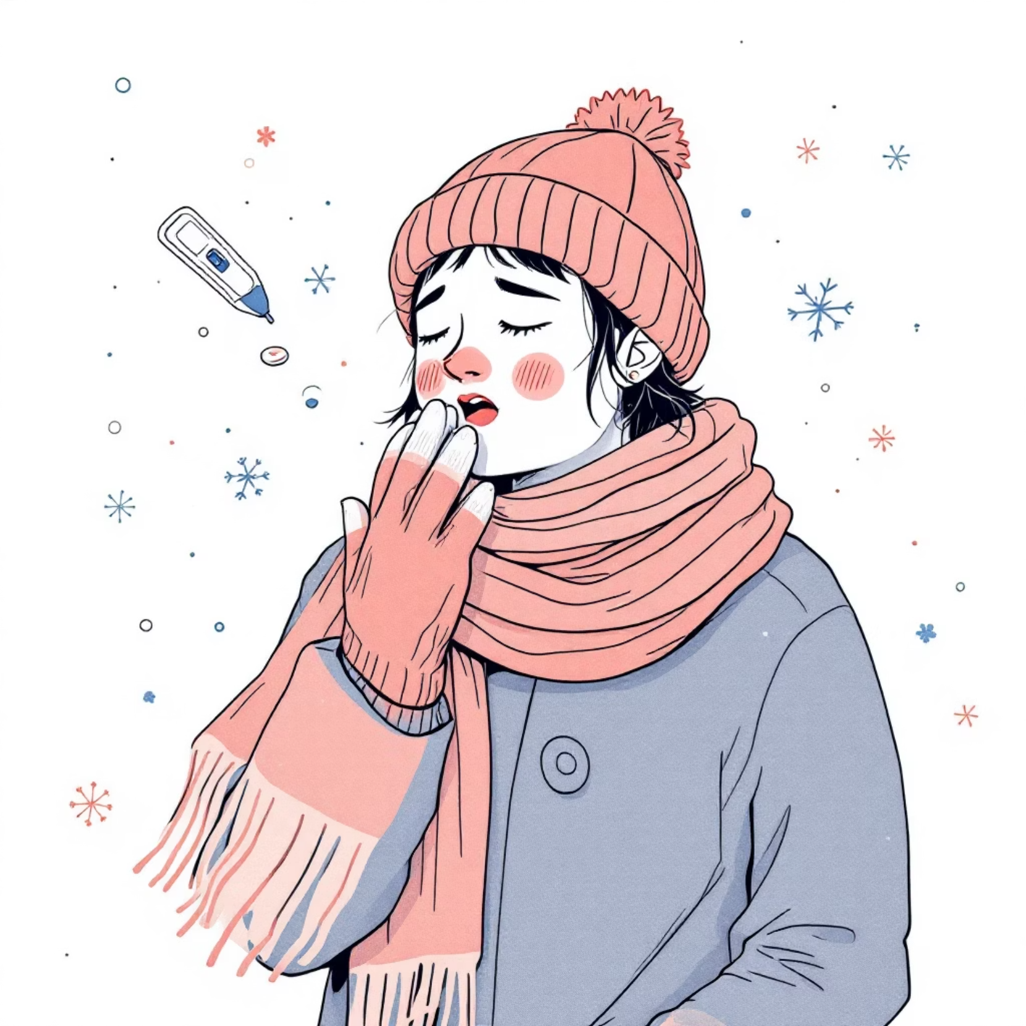
発症の多い季節：冬がピーク
季節ごとの特徴
• 春：花粉症やアレルギーによる鼻炎からの中耳炎
• 夏：水泳後の耳トラブルからの中耳炎
• 秋：季節の変わり目での免疫低下から中耳炎
• 冬：風邪・インフルエンザにかかったあとに中耳炎
冬は免疫力が低下しやすく、細菌やウイルスの活動も活発になるため、中耳炎のリスクが高まります。

Slide 9



大人の中耳炎は早期発見・治療が鍵です
大人のリスク認識
大人も中耳炎にかかる可能性があることを理解し、耳の異常に敏感になりましょう。
症状が軽くて見逃しやすいです➡重症化、慢性化しやすい
季節的な注意
風邪やインフルエンザが流行する冬季は特に警戒し、予防策を徹底してください。
風邪の「後」に起こる➡風邪が治ったのに耳がおかしい
早期受診の徹底
痛み、難聴、耳だれなど、耳の異変を感じたらすぐに耳鼻咽喉科を受診することが重要です。

